Slide 1
数学模型电子教案
重庆邮电大学
数理学院
沈世云

Slide 2

第二章 规划论模型
1.线性规划
2.整数规划
3.非线性规划
4.动态规划

Slide 3
第一节 线性规划模型
1.线性规划模型
2.单纯形法
3.对偶单纯形法

Slide 4
一 线性规划的数学模型
A B 备用资源
煤 1 2 30
劳动日 3 2 60
仓库 0 2 24
利润 40 50
例1、生产计划问题
A, B各生产多少, 可获最大利润?

Slide 5
x₁ + 2x₂ ≤ 30
3x₁ + 2x₂ ≤ 60
2x₂ ≤ 24
x_{1，}x₂ ≥ 0
解:设产品A, B产量分别为变量x_{1 ，} x₂
max Z= 40x₁ +50x₂

Slide 6
例2
原料 A B Ｃ 每单位成本
1 4 1 0 2
2 6 1 2 5
3 1 7 1 6
4 2 5 3 8
每单位添
加剂中维生 12 14 8
素最低含量
求：最低成本的原料混合方案

Slide 7
解：设每单位添加剂中原料i的用量为x_{i}(i =1,2,3,4)
minZ= 2x₁ + 5x₂ +6x₃+8x₄
4x₁ + 6x₂ + x₃+2x₄ ≥12
x₁ + x₂ +7x₃+5x₄ ≥14
2x₂ + x₃+3x₄ ≥ 8
x_{i} ≥ 0 (i =1,…,4)

Slide 8
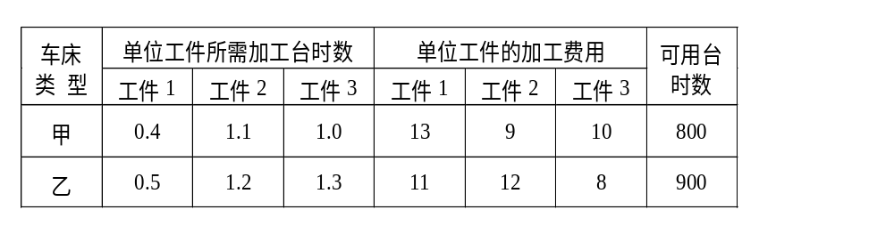
例3 ： 任务分配问题：某车间有甲、乙两台机床，可用于加工三种工件。假定这两台车床的可用台时数分别为800和900，三种工件的数量分别为400、600和500，且已知用三种不同车床加工单位数量不同工件所需的台时数和加工费用如下表。问怎样分配车床的加工任务，才能既满足加工工件的要求，又使加工费用最低？

Slide 9
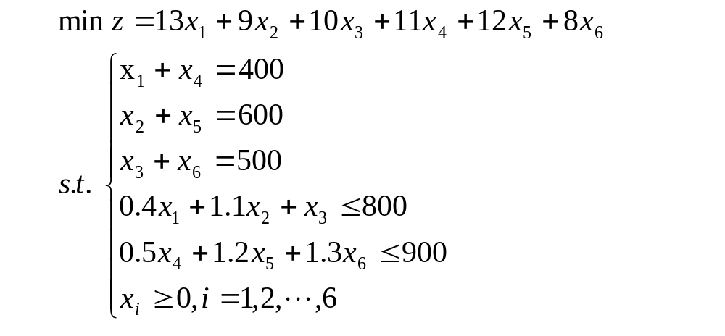
解 设在甲车床上加工工件1、2、3的数量分别为x₁、x₂、x₃，在乙车床上加工工件1、2、3的数量分别为x₄、x₅、x₆。可建立以下线性规划模型：

Slide 10
二 线性规划模型特点
决策变量：向量(x₁… x_{n})^{T} 决策人要考虑和控制的因素非负
约束条件：线性等式或不等式
目标函数：Z=ƒ(x₁ … x_{n}) 线性式，求Z极大或极小

Slide 11
一般式
Max(min)Z=C₁X₁+ C₂X₂+…+C_{n}X_{n}
a₁₁X₁+ a₁₂X₂+…+ a_{1n}X_{n} ≥(=, ≤)b₁
a₂₁X₁+ a₂₂X₂+…+ a_{2n}X_{n} ≥(=, ≤)b₂
… … …
a_{m1}X₁+ a_{m2}X₂+…+ a_{mn}X_{n} ≥(=, ≤)b_{m}
X_{j} ≥0(j=1,…,n)

Slide 12
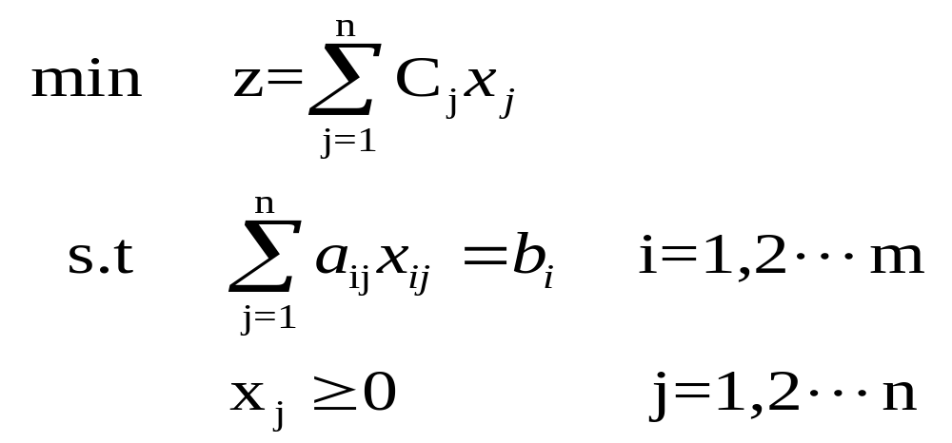
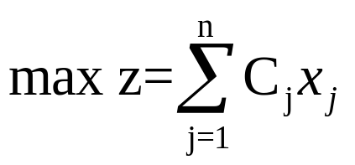
线性规划的标准型(standard model)
线性规划的标准型：
对目标函数求极小，决策变量一律为非负变量，约束条件除变量的非负条件外，一律为等式约束。各种形式的线性规划模型一律为等式约束。
① 若目标函数为

Slide 13
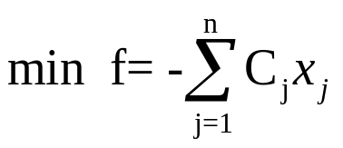
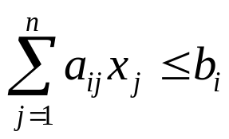
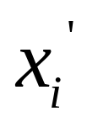
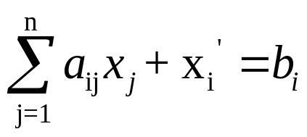
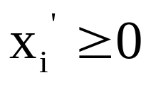
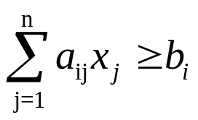
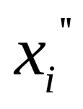
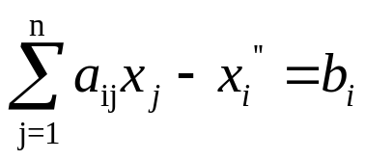
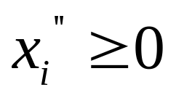


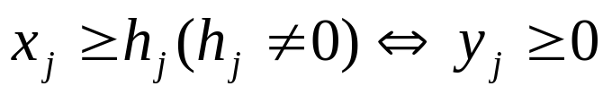

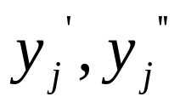
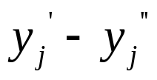

则可令f= -z,此问题转化为求
② 若约束条件含 则引进 有
称 为松弛变量
③ 若约束条件含 ,则引进新变量 ，有
称 为剩余变量。
④ 若约束条件含 则引进 ,于是
⑤ 若变量 的符号不受限制，则可引进两个新量 ,
并以 代入目标函数及约束中消去 ，

Slide 14
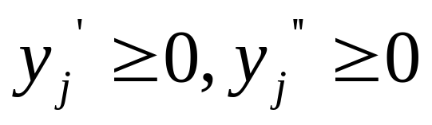
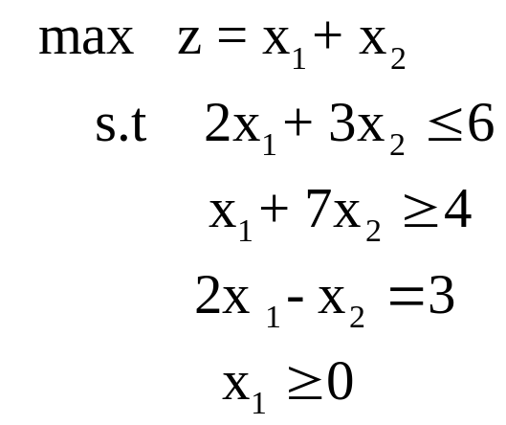



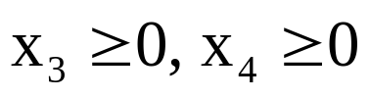


而在约束条件中增加
例： 把线性规划
化为标准型.
分析：
① 令 ，将max z改为求 min f
② 用 代替 ，其中
③ 对不等式约束分别引进松弛变量 和剩余变量

Slide 15
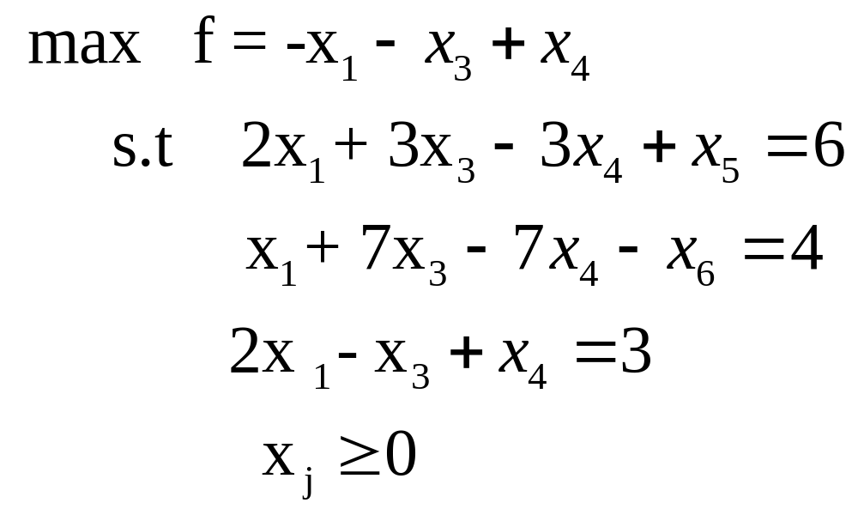

于是，原问题化为标准型：

Slide 16
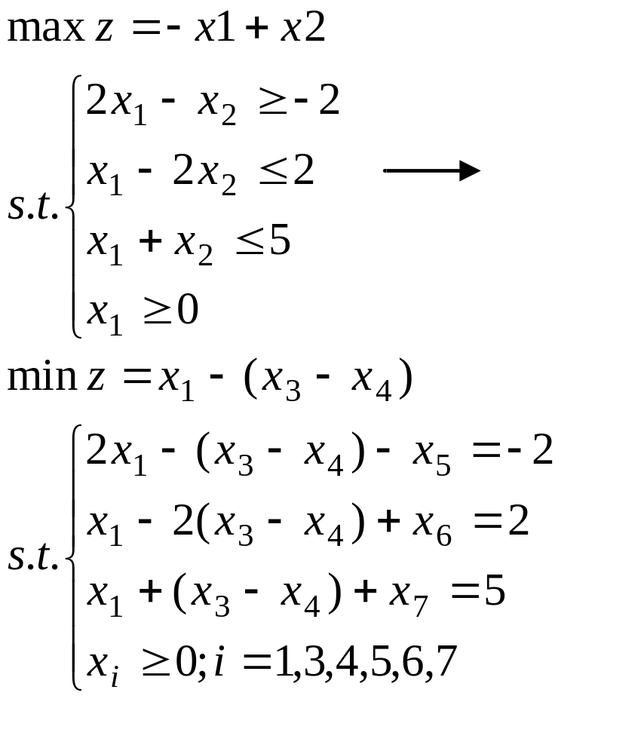
例4 把问题转化为标准形式

Slide 17
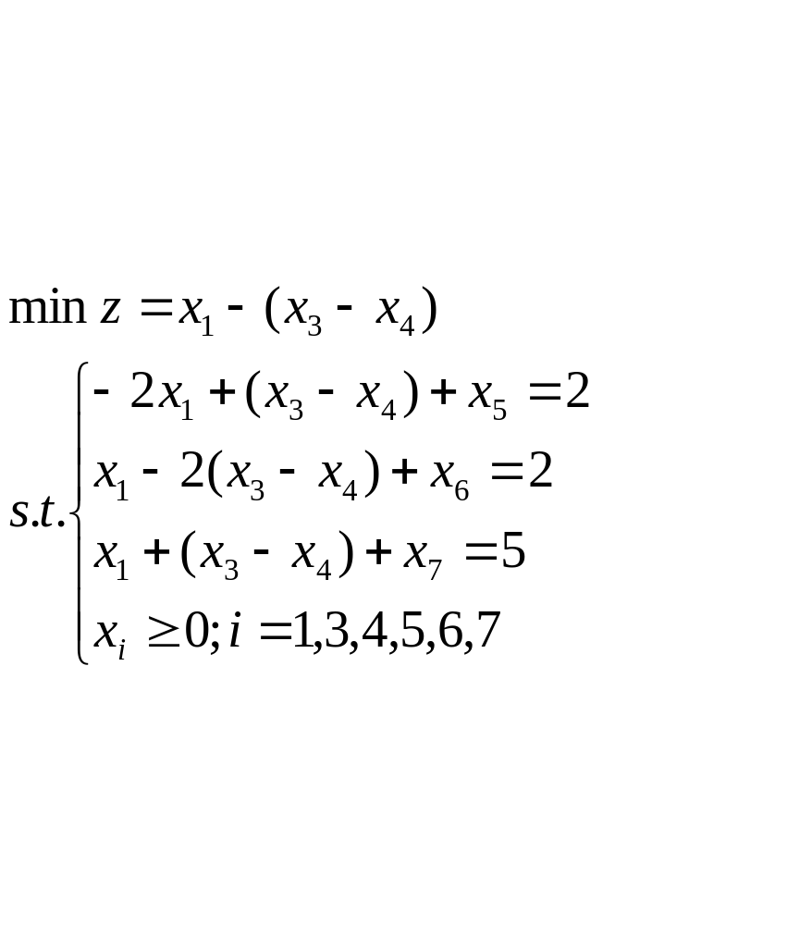
于是转化为标准形式
♂返回

Slide 18
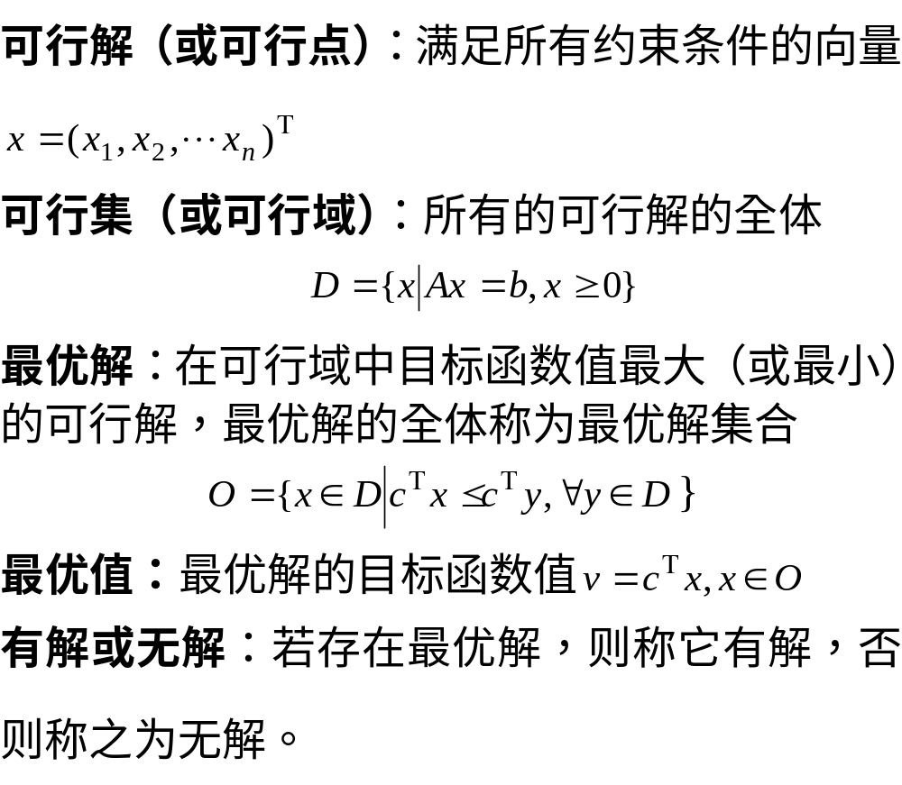
1.1 基 本 概 念

Slide 19
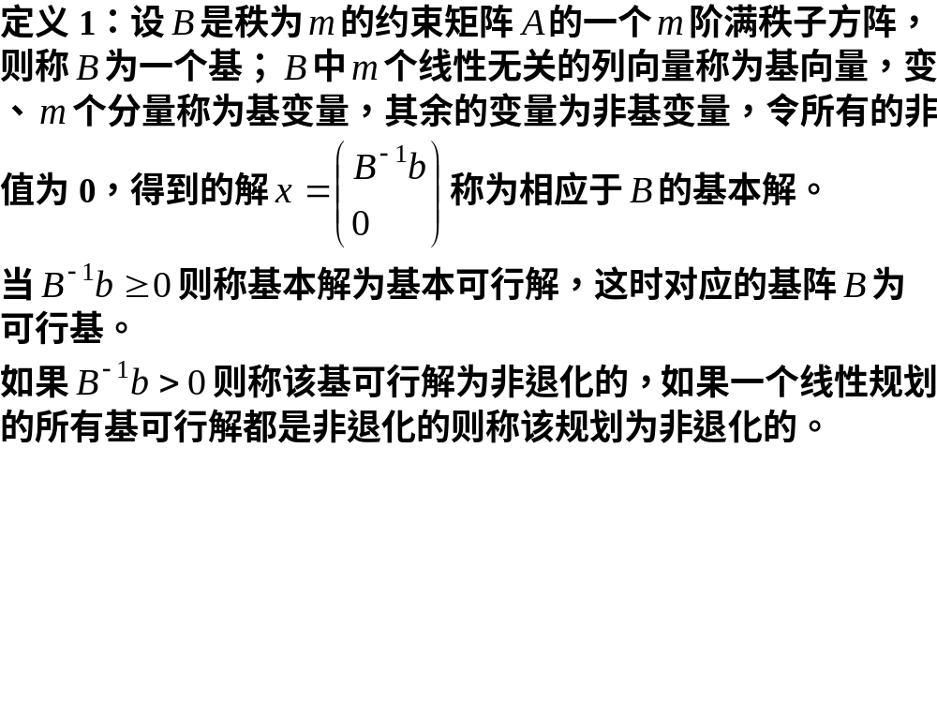

Slide 20
三 . 图解法 Graphical Method
图解法的步骤：
1.求可行解集合。分别求出满足每个约束包括变量非负要求的区域，其交集就是可行解集合，或称为可行域；
2.绘制目标函数图形。先过原点作一条矢量指向点（c₁,c₂)，矢量的方向就是目标函数增加的方向，称为梯度方向，再作一条与矢量垂直的直线，这条直线就是目标函数图形；
3.求最优解。依据目标函数求最大或最小移动目标函数直线，直线与可行域相交的点对应的坐标就是最优解。
一般地，将目标函数直线放在可行域中
求最大值时直线沿着矢量方向移动
求最小值时沿着矢量的反方向移动

Slide 21

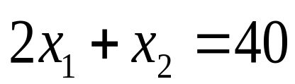
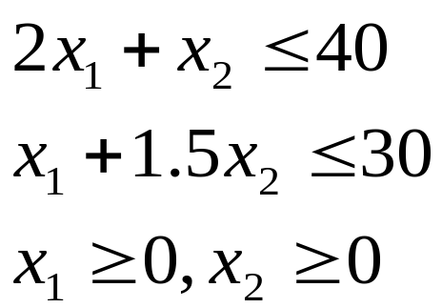
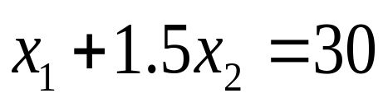
x₂
例5
40
30
20
最优解X=(15,10)
(15,10)
(3,4)
最优值Z=85
10
O
x₁
10
20
30
40

Slide 22
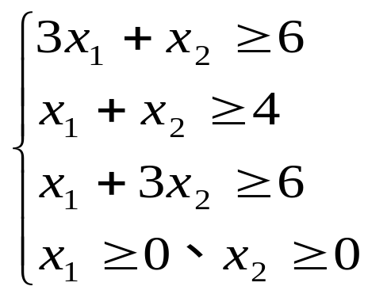
x₂
例6
min Z=x₁+2x₂
6
最优解X=(3,1)
最优值Z=5
4
(3,1)
2
(1,2)
2
4
6
x₁

Slide 23

x₂
例7
min Z=5x₁+5x₂
6
有无穷多个最优解
即具有多重解,通解为
4
X^{（1）}＝（1,3）
0≤α≤1
2
X^{（2）}＝（3,1）
当α=0.5时
Ｘ=(x₁,x₂)=0.5(1,3)+0.5(3,1)=(2,2)
(5,5)
4
6
x₁
2

Slide 24
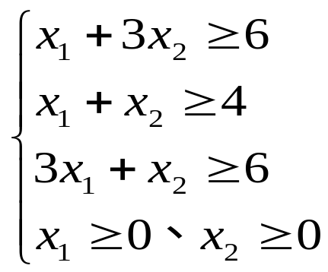
x₂
例8
max Z=x₁+2x₂
6
4
无界解(无最优解)
2
(1,2)
2
4
6
x₁

Slide 25
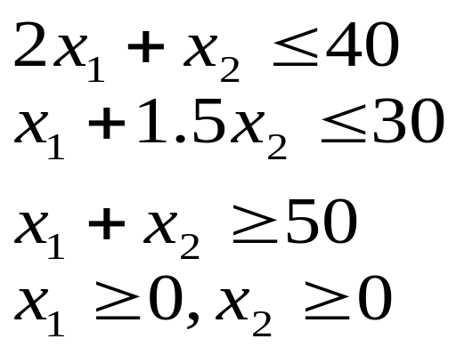
x₂
50
例9
max Z=10x₁+4x₂
40
30
20
无可行解
即无最优解
10
O
x₁
10
20
30
40
50

Slide 26
由以上例题可知，线性规划的解有4种形式：
1.有唯一最优解(例5,例6)
2.有多重解(例7)
3.有无界解(例8)
4.无可行解(例9)
1、2情形为有最优解
3、4情形为无最优解

Slide 27
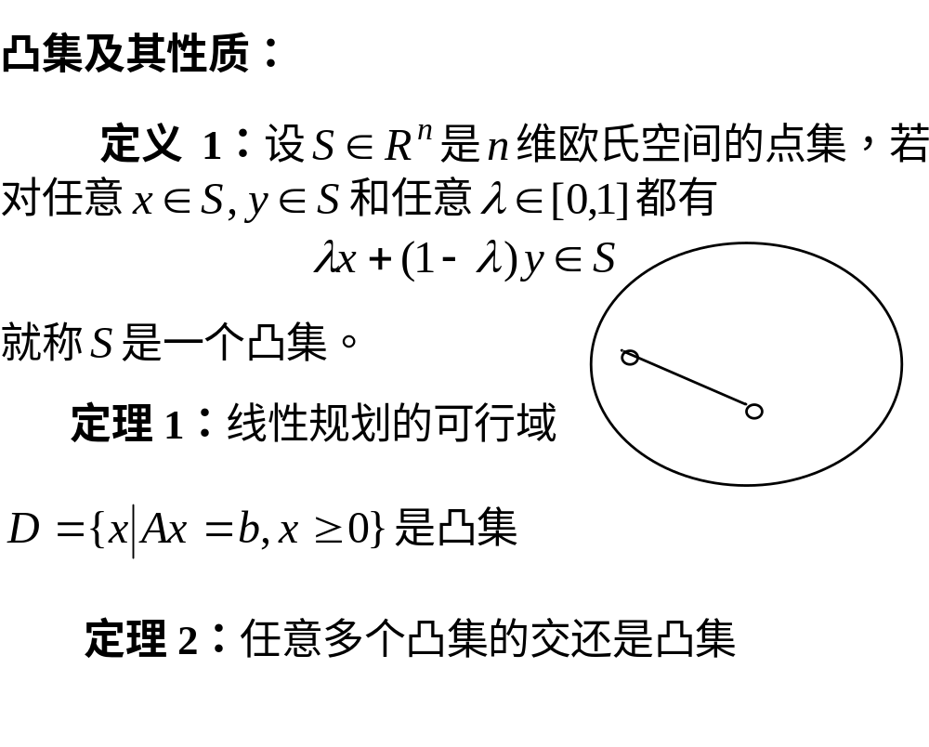
四. 凸集(convex set)

Slide 28
可行域的性质
线性规划的可行域是凸集
线性规划的最优解在极点上
凸集
凸集
不是凸集
极点

Slide 29
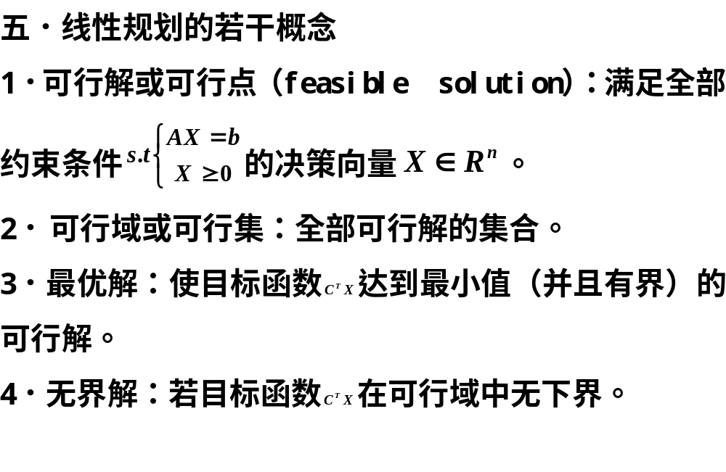

Slide 30
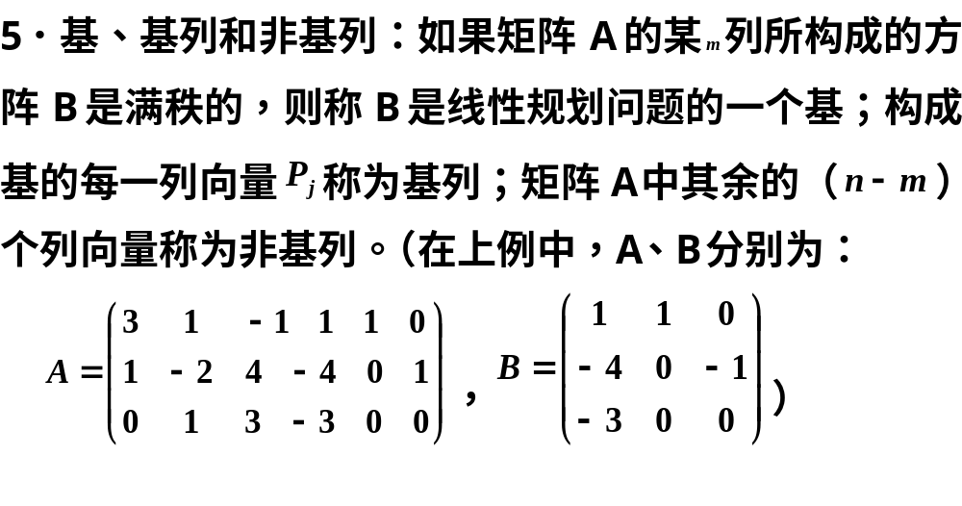

Slide 31
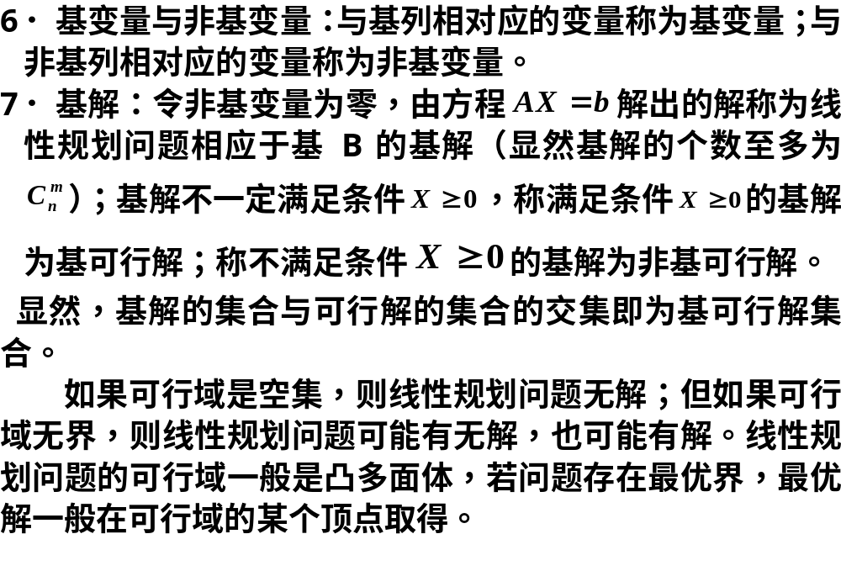

Slide 32
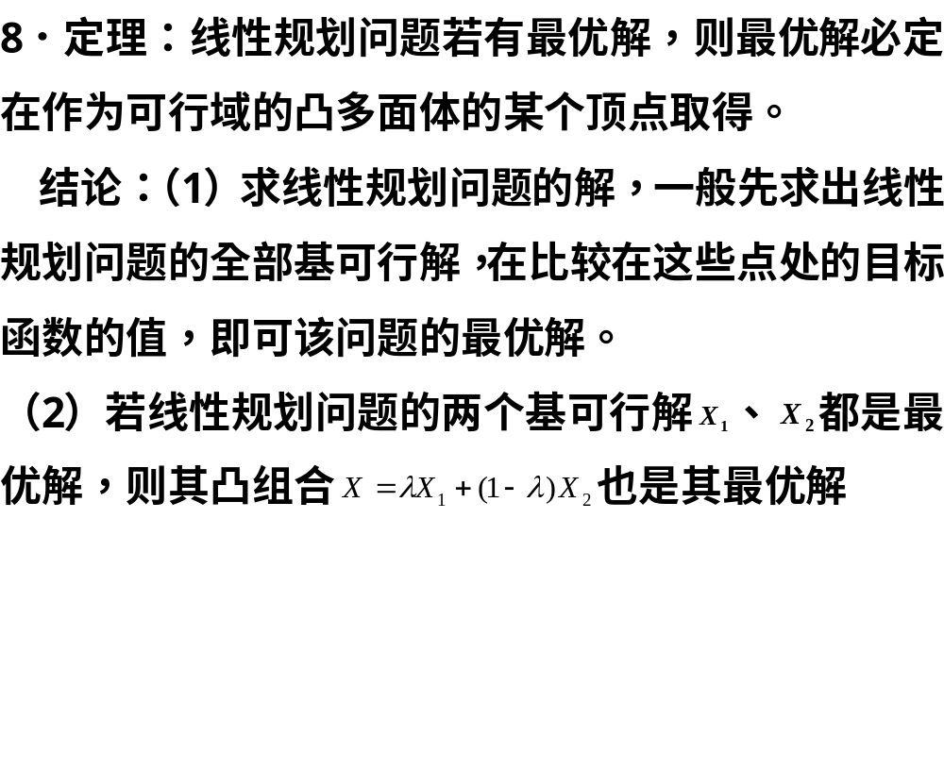

Slide 33
六. 单纯形法（Simplex methods）
(Dantzing,1947)
单纯形法是求解线性规划问题的一种有效算法。
其基本思想是根据线性规划问题的标准形，
先求出一个基可行解，判别是否为最优解，
若不是，再转换到另一基可行解，并使目标函数值减小，重复上述过程，直到求出最优解。
下面来分析说明
、

Slide 34
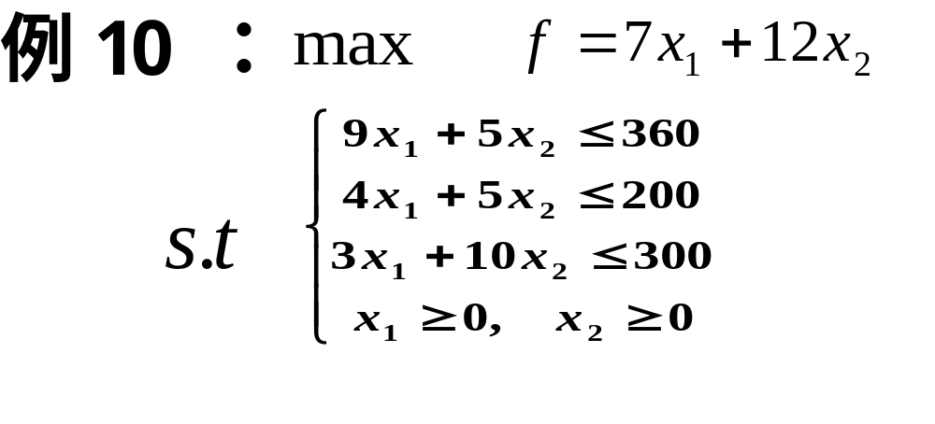
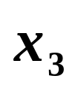
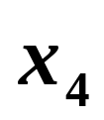
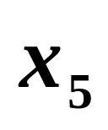

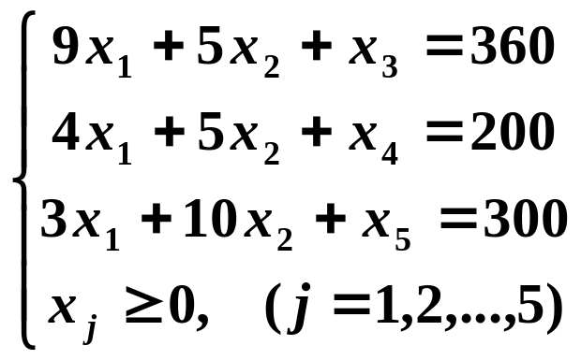

引入松驰变量
并将该问题化为标准形 LP ：

Slide 35
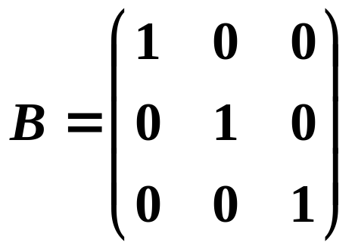
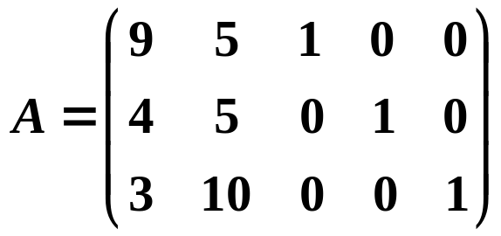
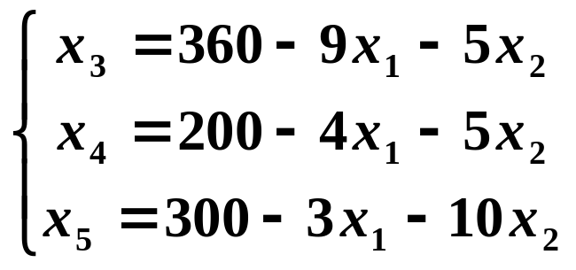
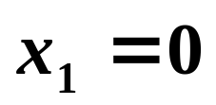

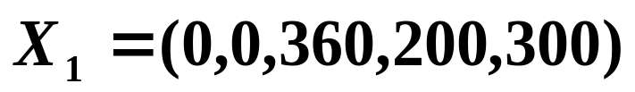

，
为其基，
为基变量；
，令非基变量
得基可行解
目标函数值为
。

Slide 36
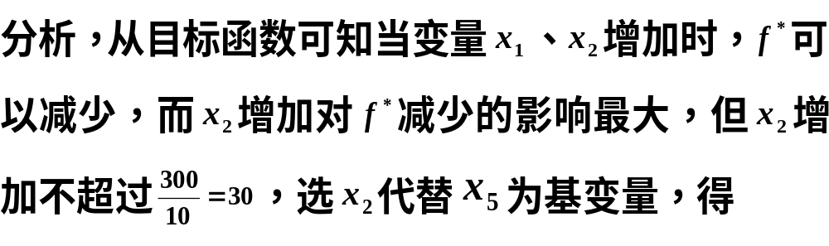
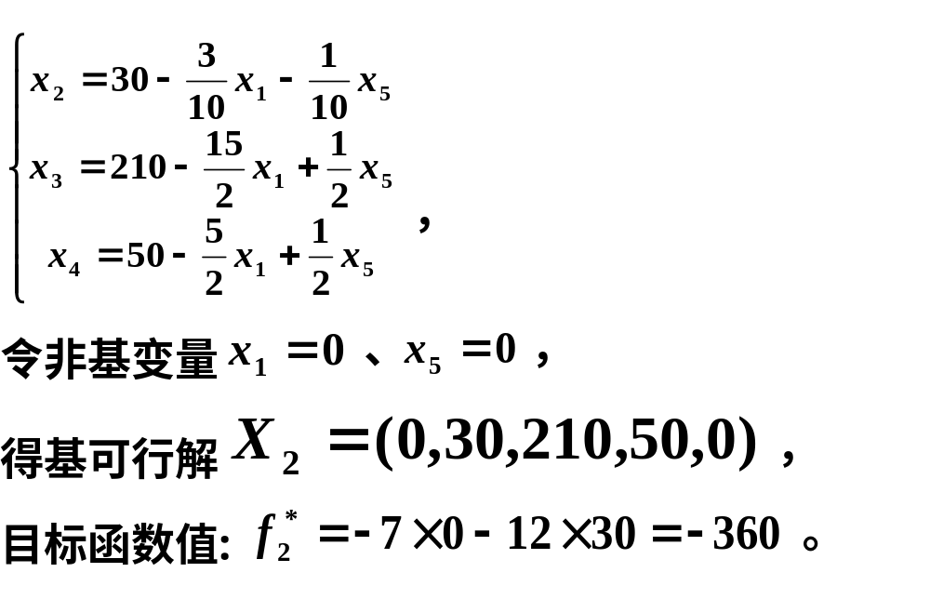

Slide 37
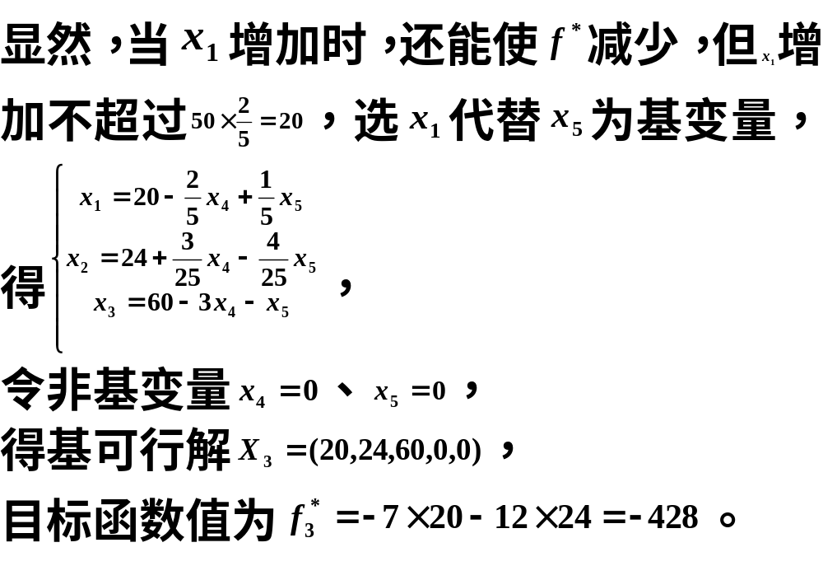

Slide 38
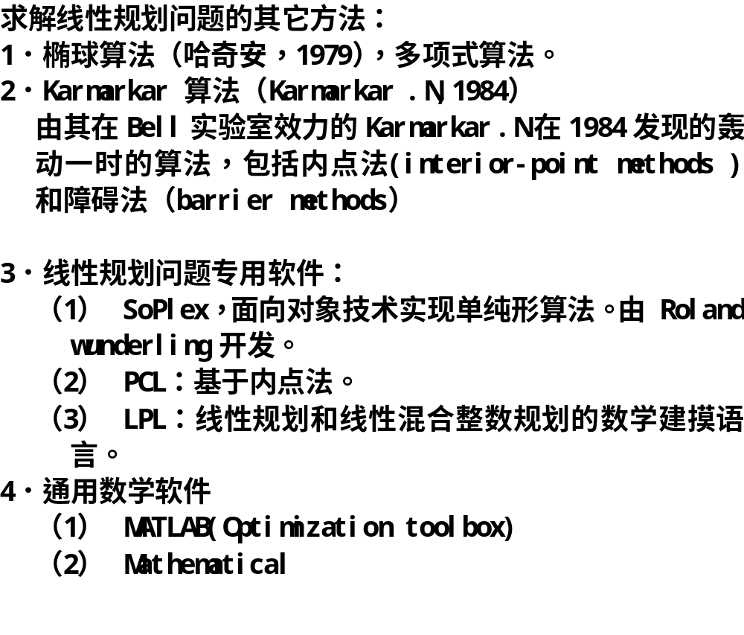

Slide 39

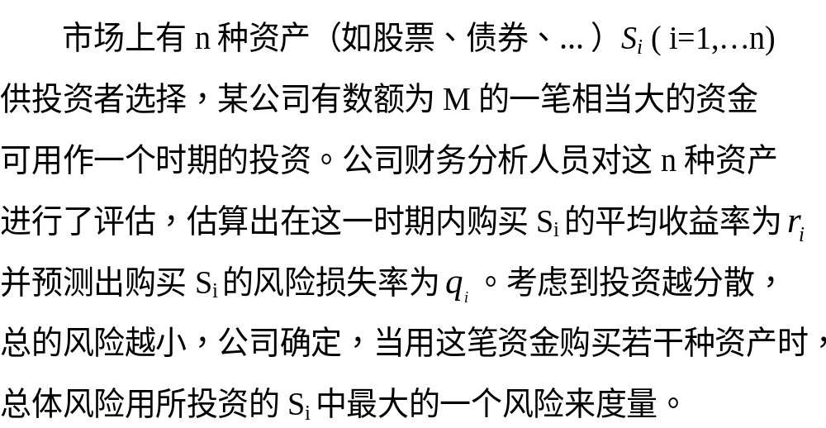
七 线性规划案例
投资的效益和风险
(1998年全国大学生数学建模竞赛A题)

Slide 40



原题还有一组 n=25的数据，现略去。

Slide 41
问题分析
优化问题
决策
每种资产的投资额（投资组合）
目标
净收益最大
整体风险最小
二者矛盾
在一定风险下收益最大的决策
在一定收益下风险最小的决策
收益和风险按一定比例组合最优的决策
一组解(如在一系列风险值下收益最大的决策)
冒险型投资者从中选择高风险下收益最大的决策
保守型投资者则可从低风险下的决策中选取

Slide 42
用数学符号和式子表述决策变量、构造目标函数、确定约束条件。
模型建立
决策变量
x_{i}—对S_{i}(i=0,1,…n)的投资,S₀表示存入银行.
目标函数
总收益—投资S_{i}的净收益减去交易费，对i求和
总体风险—投资S_{i}的风险，对i求最大值
约束条件
对S_{i}的投资x_{i}加交易费，对i求和，不超过给定资金M.

Slide 43





1）投资S_{i}的交易费、净收益、风险、资金表达式
c_{i}
交易费
p_{i}u_{i}
0
u_{i}
x_{i}
净收益
(收益率r_{i})
风险
(风险损失率q_{i})
资金

Slide 44





2）投资方案总收益、总体风险、资金表达式
投资方案
总收益
总体风险
资金
3）两目标（总收益、总体风险）优化模型

Slide 45



4）单目标优化模型

Slide 46




模型简化
交易费
u_{i}很小M很大
资金约束
设M=1
投资S_{i}的比例

Slide 47





模型M1的简化
M1
设M=1
线性规划模型LP1

Slide 48





模型M2的简化
M2
引入人工变量 x_{n+1}
极大极小规划模型
线性规划模型LP2

Slide 49



模型M3的简化
M3
线性规划模型LP3
LP1,LP2,LP3都很容易用MATLAB, MATHEMATICA或其它数学软件求解
模型求解

Slide 50



线性规划模型LP1

Slide 51

LP1的结果
风险水平取k=0~2.5%, 得投资比例y₀~y₄

Slide 52


LP1的结果

Slide 53








LP3的结果
与LP1相同

Slide 54


Slide 55


Slide 56



Slide 57


Slide 58
例3、合理下料问题
2.9m
钢筋架子100 2.1m 各100，原料长7.4m
1.5m
Ⅰ Ⅱ Ⅲ Ⅳ Ⅴ
2.9m 1 2 0 1 0
2.1m 0 0 2 2 1
1.5m 3 1 2 0 3
合计 7.4 7.3 7.2 7.1 6.6
料头 0 0.1 0.2 0.3 0.8

Slide 59
解：设按第i种方案下料的原材料为x_{i}根
minZ= 0.1x₂ + 0.2x₃+0.3x₄+0.8x₅
x₁ + 2x₂ + x₄ =100
2x₃ +2x₄+ x₅=100
3x₁+ x₂+2x₃ +3x₅=100
x_{i} ≥ 0 (i =1,…,5)，且为整数

Slide 60
例4、运输问题
工厂/仓库 1 2 3 库存
1 2 1 3 50
2 2 2 4 30
3 3 4 2 10
需求 40 15 35

Slide 61
设x_{ij}为i 仓库运到 j工厂的原棉数量(i ＝1，2，3， j ＝1，2，3)
minZ= 2x₁₁ + x₁₂+3x₁₃+2x₂₁ +2x₂₂ +4x₂₃ +3x₃₁ +4x₃₂ +2x₃₃
x₁₁ +x₁₂+x₁₃ ≤ 50
x₂₁+x₂₂+x₂₃ ≤ 30
x₃₁+x₃₂+x₃₃ ≤ 10
x₁₁ +x₂₁+x₃₁ = 40
x₁₂ +x₂₂+x₃₂ = 15
x₁₃ +x₂₃+x₃₃ = 35
x_{ij} ≥ 0

Slide 62

八. 对偶理论与灵敏度分析
一、LP的对偶问题
1.引例
生产计划问题是一个在有限资源的条件下，求使利润最大的生产计划安排问题，其数学模型为：
现从另一角度考虑此问题。假设有客户提出要求，租赁工厂的工时和购买工厂的材料，为其加工生产别的产品，由客户支付工时费和材料费，此时工厂应考虑如何为每种资源定价，同样使其获得的利润最大？

Slide 63

解:1)决策变量：设y₁, y₂分别表示出售单位原材料的价格（含附加值）和出租设备单位工时的租金
2）目标函数：此时工厂的总收入为W=24y₁+26y₂,这也是租赁方需要付出的成本.而在这个问题中,是企业不生产,将自己的资源出售或出租,因此,此时,起决定作用的是租赁方,所以此时的目标函数为
Min W=24y₁+26y₂
3)约束条件:工厂决策者考虑：
（1）出售原材料和出租设备应不少于自己生产产品的获利，否则不如自己生产为好。因此有

Slide 64

2）价格应尽量低，否则没有竞争力（此价格可成为与客户谈判的底价
租赁者考虑：希望价格越低越好，否则另找他人。
于是，能够使双方共同接受的是 ：
上述两个LP问题的数学模型是在同一企业的资源状况和生产条件下产生的，且是同一个问题从不同角度考虑所产生的，因此两者密切相关。称这两个LP问题是互为对偶的两个LP问题。其中一个是另一个问题的对偶问题。

Slide 65




一般地对于任何一个线性规划问题都有一个与之相对应的对偶问题。原问题与对偶问题的一般形式为：
原问题（LP） 对偶问题（DP）
相应的矩阵形式为：

Slide 66


二、对偶理论
1.原问题与对偶问题的关系
对称形式的对偶问题为：
（LP）
（DP）
由以上两式可知,原问题与对偶问题之间具有如下关系
(1)一个问题中的约束条件个数等于它的对偶问题中的变量数;
(2)一个问题中目标函数的系数是其对偶问题中约束条件的右端项;
(3)约束条件在一个问题中为“ ”,则在其对偶问题中为“ ”;
(4)目标函数在一个问题中为求最大值,在其对偶问题中则为求最小值

Slide 67



例1、写出下列线性规划问题的对偶问题（P27）
非对称形式的对偶问题为：
（LP）
（DP）

Slide 68
归纳对称形式与非对称形式的对偶,原问题与对偶问题之间的关系如下表所示
原问题Max（对偶问题）
对偶问题Min（原问题）
约束条件数=m
变量个数=m
第i个约束条件为“≤”
第i个约束条件为“≥”
第i个约束条件为“=”
第i个变量≥0
第i个变量≤0
第i个变量无限制
变量个数=n
约束条件个数=n
第i个变量≥0
第i个变量≤0
第i个变量无限制
第i个约束条件为“≥”
第i个约束条件为“≤”
第i个约束条件为“=”
第i个约束条件的右端项
目标函第i个变量的系数
目标函数第i个变量的系数
第i个约束条件的右端顶

Slide 69



2.
对偶问题的基本定理
MaxZ=CX
MinW=Yb
设
（1）（对称性）对偶问题的对偶是原问题；
（2）（弱对偶定理）若X⁽⁰⁾是原问题的可行解，Y⁽⁰⁾是对偶问题的可行解, 则有
（3）（无界性）若原问题（对偶问题）为无界解，则其对偶问题（原问题）无可行解；
（4）（最优性定理），若X⁽⁰⁾ 、 Y⁽⁰⁾分别是互为对偶问题的可行解，且C X⁽⁰⁾ = Y⁽⁰⁾ b，则X⁽⁰⁾ 、 Y⁽⁰⁾分别是它们的最优解
（5）（强对偶定理）若互为对偶问题之一有最优解，则另一问题必有最优解，且它们的目标函数值相等。

Slide 70
对偶解的经济解析：对偶解的经济含义是资源的单位改变量引起目标函数值的改变量，通常称为影子价格。
影子价格的大小客观反映了资源在系统内的稀缺程度。如果某资源在系统内供大于求，尽管它有市场价格，但它的影子价格等于零。增加这种资源的供应不会引起系统的目标的任何变换。如果某资源是稀缺资源，其影子价格必然大于零。影子价格越高，这种资源在系统中越稀缺。
例 某企业生产A、B两种产品。A产品需要消耗2个单位原料和1h人工；B产品需要消耗3个单位原料和2h人工； A产品销售价格23元， B产品销售价格40元。该企业每天可利用生产原料25单位和15个人工。每单位原料成本为5元，每小时人工工资为10元。问该企业如何生产才能使销售利润最大

Slide 71


Slide 72





三、对偶单纯形法
1.单纯形法的重新解释
X*是最大化LP问题最优解的充要条件是同时满足：
① （称为原始可行条件）
② （称为对偶可行条件）
因此，单纯形法是在保持原始可行下，经过迭代，逐步实现对偶可行，达到求出最优解的过程。
即单纯形法的迭代是先保证现行解对原问题可行，即
，然后从
0
到
根据对偶问题的对称性，也可以在保持对偶可行下，经过迭代，逐步实现原始可行，以求得最优解。对偶单纯形法就是根据这种思想所设计的。
因此，对偶单纯形法是先保证现行解对对偶问题可行，即
，然后从
0
到

Slide 73

2.对偶单纯形法的计算步骤：
例14 用对偶单纯形法求解下列线性规划问题：
解：化为标准形后，用对偶单纯形法求解过程如下表所示
c_{j} |  |  | -12 -8 -16 -12 0 0
C_{B} | X_{B} | b | y₁ y₂ y₃ y₄ y₅ y₆
0 0 | y₅ y₆ | -2 -3 | -2 -1 -4 0 1 0 -2 -2 0 -4 0 1
w |  | 0 | 12 8 16 12 0 0

Slide 74
c_{j} |  |  | -12 -8 -16 -12 0 0
C_{B} | X_{B} | b | y₁ y₂ y₃ y₄ y₅ y₆
0 -12 | y₅ y₄ | -2 3/4 | -2 -1 -4 0 1 0 1/2 1/2 0 1 0 -1/4
w |  | -9 | 6 2 16 0 0 3
c_{j} |  |  | -12 -8 -16 -12 0 0
C_{B} | X_{B} | b | y₁ y₂ y₃ y₄ y₅ y₆
0 0 | y₂ y₄ | 2 -1/4 | 2 1 4 0 -1 0 -1/2 0 -2 1 1/2 -1/4
w |  | -13 | 2 0 8 0 2 3

Slide 75
c_{j} |  |  | -12 -8 -16 -12 0 0
C_{B} | X_{B} | b | y₁ y₂ y₃ y₄ y₅ y₆
-8 -16 | y₂ y₃ | 3/2 1/8 | 1 1 0 2 0 -1/2 1/4 0 1 -1/2 -1/4 1/8
w |  | -14 | 0 0 0 4 4 2
上表中常数列b所对应的系数均为非负，已求得问题的最优解，最优解为y=(y₁,y₂,y₃,y₄)^{T}=(0,3/2,1/8,0)；最优值为z*=14
注意：对偶单纯形法仍是求解原问题，它是适用于当原问题无可行基解，且所有检验数均大于0的情况。若原问题既无可行基解，而检验数中又有小于0的情况，只能用人工变量法求解。在计算机求解时，只有人工变量法，没有对偶单纯形法。

Slide 76

四、对偶解的经济含义和影子价格

Slide 77

其含义是：若对原问题右端常数项向量b中的某一常数项b_{i}增加一个单位，目标函数的最优值Z*的变化将是y_{i}*。换句话说，y_{i}*表示当b_{i}增加一个单位时，目标函数最优值的相应增量。实质上y_{i}*就是第i种资源边际价值的一种表现，也是对第i种资源的一种估价。
事实上，如引例中互为对偶LP问题分别描述生产计划问题和资源的定价问题，其数学模型分别是：
原问题
对偶问题

Slide 78

用单纯形法求得其最优表为：
c_{j} |  |  | 4 3 0 0
C_{B} | X_{B} | b | x₁ x₂ x₃ x₄
3 4 | x₂ x₁ | 4 6 | 0 1 3/5 -2/5 1 0 -2/5 3/5
Z |  | 36 | 0 0 1/5 6/5
由此，它们的最优解分别是X*=(6,4)^{T}和Y*=(1/5,6/5)
最优值为：Z*=W*=36=24y₁*+26y₂*

Slide 79
其中y₁*=1/5表示单独对材料增加1个单位，可使Z值增加1/5个单位的利润；y₂*=6/5表示单独对工时增加1个单位，可使Z值增加6/5个单位的利润。
2.影子价格的定义
把某一经济结构中的某种资源，在最优决策下的边际价值称为该资源在此经济结构中的影子价格。
影子价格是在最优决策下对资源的一种估价，没有最优决策就没有影子价格，所以影子价格又称“最优计划价格”，“预测价格”等等。
资源的影子价格定量的反映了单位资源在最优生产方案中为总收益所做出的贡献，因此，资源的影子价格也可称为在最优方案中投入生产的机会成本。

Slide 80
3、影子价格的求法
资源的影子价格Y*=C_{B}B⁻¹，即为最优单纯形表中松驰变量对应的检验数。
例如：在生产计划问题中，最优表如下
c_{j} |  |  | 4 3 0 0
C_{B} | X_{B} | b | x₁ x₂ x₃ x₄
3 4 | x₂ x₁ | 4 6 | 0 1 3/5 -2/5 1 0 -2/5 3/5
Z |  | 36 | 0 0 1/5 6/5
两种资源：材料的影子价格为y₁=1/5
工时的影子价格为y₂=6/5

Slide 81
4.影子价格的参谋作用
（1）指出企业挖潜革新的途径
影价>0，说明该资源已耗尽，
成为短线资源。
影价=0，说明该资源有剩余，
成为长线资源。
（2）对市场资源的最优配置起着推进作用
即在配置资源时，对于影子价格大的企业，资源优先供给
（3）可以预测产品的价格
产品的机会成本为C_{B}B⁻¹A-C，只有当产品价格定在机会成本之上，企业才有利可图。
（4）可作为同类企业经济效益评估指标之一。
对于资源影子价格越大的企业，资源的利用所带来的收益就越大，经济效益就越好。

Slide 82

例题: 某化工厂有三种资源A、B、C，生产三种产品甲、乙、丙，设甲、乙、丙的产量分别为x₁,x₂,x₃,其数学模型为：
已解得最优单纯形表如下
C_{B} | X_{B} | b | x₁ x₂ x₃ x₄ x₅ x₆
2 5 0 | x₂ x₃ x₆ | 100 230 20 | -1/4 1 0 1/2 -1/4 0 3/2 0 1 0 1/2 0 2 0 0 -2 1 1
Z |  |  | 4 0 0 1 2 0
(1)求三种资源的影子价格,并解释其经济含义;
(2)市场看好，决定增加一种资源的供应量，问应增加哪种资源？

Slide 83

§2.5 优化后分析（灵敏度分析）
面对市场变化，灵敏度分析的任务是须解决以下两类问题
一、当系数A、b、C中的某个发生变化时,目前的最优基是否仍最优（即目前的最优生产方案是否要变化）?(称为模型参数的灵敏度分析)
二、增加一个变量或增加一个约束条件时，目前的最优基是否仍最优（即目前的最优生产方案是否要变化） (称为模型结构的灵敏度分析)
灵敏度分析的方法是在目前最优基B下进行的。即当参数A、b、c中的某一个或几个发生变化时，考察是否影响以下两式的成立？

Slide 84

1、对于参数b的灵敏度分析
从矩阵形式的单纯形表中可以看出，b的变化只影响最优解的变化和最优值的变化。
 | b | X
X_{B} | B⁻¹b | B⁻¹A
Z | C _{B}B⁻¹b | C _{B}B⁻¹A-C
因此，当 时，最优基不变（即生产产品的品种不变，但数量及最优值会变化）。
是一个不等式组，从中可以解得b的变化范围
若B⁻¹b中有小于0的分量，则需用对偶单纯形法迭代，以求出新的最优方案。

Slide 85
例题16 对于生产计划问题，为使最优方案不变，试讨论第二个约束条件b₂的变化范围。
解：生产计划问题的数学模型和最优单纯形表为：
c_{j} |  |  | 4 3 0 0
C_{B} | X_{B} | b | x₁ x₂ x₃ x₄
3 4 | x₂ x₁ | 4 6 | 0 1 3/5 -2/5 1 0 -2/5 3/5
Z |  | 36 | 0 0 1/5 6/5

Slide 86



从矩阵形式的单纯形表中可知，b₂的变化只影响解的可行性B⁻¹b≥0,因此，为使最优解不变，只需变化以后的 B⁻¹b≥0即可。
由
解得：

Slide 87


若b₂变化超过范围，则需用对偶单纯形法进行求解。如b₂=6，则
将上述数字替换最优单纯形表中相应位置的数据得：
c_{j} |  |  | 4 3 0 0
C_{B} | X_{B} | b | x₁ x₂ x₃ x₄
3 4 | x₂ x₁ | 12 -6 | 0 1 3/5 -2/5 1 0 -2/5 3/5
Z |  | 12 | 0 0 1/5 6/5

Slide 88
用对偶单纯形法迭代，求出的最优单纯形表如下：
c_{j} |  |  | 4 3 0 0
C_{B} | X_{B} | b | x₁ x₂ x₃ x₄
3 0 | x₂ x₃ | 3 15 | 3/2 1 0 1/2 -5/2 0 1 -3/2
Z |  | 9 | 1/2 0 0 3/2
得到新的最优解为：x₁=0,x₂=3; maxz=9

Slide 89



2.对价值系数C_{j}变化的分析
（1）当C_{N}（非基变量的目标函数系数）中某个C_{j}发生变化时，只影响到非基变量x_{j}的检验数
由于
所以,当
即当
时,最优解不变
反之,当 时,最优解改变,需要用单纯形法重新进
行迭代,以求得新的最优解.

Slide 90

例题17 对于下列线性规划模型,为使最优解不变，讨论非基变量y₁的目标函数系数c₃的变化范围。
用单纯形法求得其最优表为：
c_{j} |  |  | 4 3 2 0 0
C_{B} | X_{B} | b | x₁ x₂ y₁ x₃ x₄
3 4 | x₂ x₁ | 4 6 | 0 1 -1/5 3/5 -2/5 1 0 4/5 -2/5 3/5
Z |  | 36 | 0 0 3/5 1/5 6/5

Slide 91



解：因为y₁为非基变量，其目标函数系数c₃的变化只会影响到y₁的检验数，因此为使最优解不变，只需
即
若C₃=3,则
代入最优单纯形表中相应位置
c_{j} |  |  | 4 3 2 0 0
C_{B} | X_{B} | b | x₁ x₂ y₁ x₃ x₄
3 4 | x₂ x₁ | 4 6 | 0 1 -1/5 3/5 -2/5 1 0 4/5 -2/5 3/5
Z |  | 36 | 0 0 -2/5 1/5 6/5
继续迭代以求出新的最优解。

Slide 92






（2）当C_{B}(即基变量的目标函数系数)中某个C_{j}发生变化时
则会影响到所有变量的检验数σ=C_{B}B⁻¹A－C
解不等式组
例18 设基变量x₁的系数C₁变化为 ，在最优性不变的条件下，试确定 的范围
解：

Slide 93


将上述数字替换单纯形表中相应位置的数字得：
c_{j} |  |  | 4 3 0 0
C_{B} | X_{B} | b | x₁ x₂ x₃ x₄
3 5 | x₂ x₁ | 4 6 | 0 1 3/5 -2/5 1 0 -2/5 3/5
Z |  | 42 | 0 0 -1/5 8/5

Slide 94


用单纯形法迭代得最优解表如下：
c_{j} |  |  | 4 3 0 0
C_{B} | X_{B} | b | x₁ x₂ x₃ x₄
0 5 | x₃ x₁ | 20/3 26/3 | 0 5/3 1 -2/3 1 2/3 0 1/3
Z |  | 130/3 | 0 1/3 0 16/15
（3）技术系数a_{ij}变化的分析
第一种情况（当j∈J_{N}）：即a_{ij}为非基变量x_{j}的技术系数时，它的变化只影响x_{j}的系数列B⁻¹P_{j}和检验数 ，为使最优方案不变，只需

Slide 95

例18 对于下列规划问题的最优解，若由于工艺改进，y₁的技术系数改为p₃=(1,1)^{T}，试讨论最优解的变化。
c_{j} |  |  | 4 3 2 0 0
C_{B} | X_{B} | b | x₁ x₂ y₁ x₃ x₄
3 4 | x₂ x₁ | 4 6 | 0 1 -1/5 3/5 -2/5 1 0 4/5 -2/5 3/5
Z |  | 36 | 0 0 3/5 1/5 6/5
解：
最优解改变。此时其系数列改为：

Slide 96

将上述数据替换最优表中相应位置的数据，然后再用单纯形法求得新的最优解。
c_{j} |  |  | 4 3 2 0 0
C_{B} | X_{B} | b | x₁ x₂ y₁ x₃ x₄
3 4 | x₂ x₁ | 4 6 | 0 1 1/5 3/5 -2/5 1 0 1/5 -2/5 3/5
Z |  | 36 | 0 0 -3/5 1/5 6/5
第二种情况（当j∈J_{B}）：由于B中元素的改变影响到B⁻¹的变化，因此也影响到整个单纯形表T(B)的变化。目前的基B对应的解有可能既不是原始可行，也不是对偶可行。于是不如重新求解

Slide 97
注意：对于参数的灵敏度分析,在计算机软件中只有对C、b的分析,没有对A的分析.以下是计算机软件的灵敏度分析.
1、关于参数C的灵敏度分析
Summarized Report for liu Page 1
Number | Variable | Solution | Opportunity Cost | Objective Coefficient | Minimum Obj.Coeff | Maximum Obj.Coeff
1 2 | X1 X2 | +6.0000 +4.0000 | 0 0 | +4.0000 +3.0000 | +2.0000 +2.6666 | +4.5000 +6.0000
Maximized OBJ=36 Iteration=2 Elapsed CPU second=0
2、关于参数b的灵敏度分析
Summarized Report for liu Page 2
Constr. | Status | RHS | Shadow Price | Slack or Surplus | Minimum RHS | Maximum RHS
1 2 | Tight Tight | +24.000 +26.000 | +0.2000 +1.2000 | 0 0 | +17.333 +16.000 | +39.0000 +36.0000
Maximized OBJ=36 Iteration=2 Elapsed CPU second=0

Slide 98
（4）对增加新产品的分析
设某企业在计划期内，拟议生产新产品X_{n+1}，并已知新产品的单位利润为C_{n+1}，消耗系数向量为P_{n+1}=(a_{1,n+1},a_{2,n+1},…a_{m,n+1})^{T}，此时应如何分析才能确定该新产品是否值得投产？
增加新产品应在不影响企业目前计划期内最优生产的前提下进行。因此可从现行的最优基B出发考虑：
若σ_{n+1}=C_{B}B⁻¹P_{n+1}－C_{n+1}<0，则应投产
若σ_{n+1}=C_{B}B⁻¹P_{n+1}－C_{n+1}>0，则不应投入。
即新产品的机会成本小于目前的市场价格时，应投产否则不应投产。
例19 现有一新产品丙，经预测其单位利润为3，技术消耗系数为P₅=（2，2）^{T}，问该产品是否值得投产？

Slide 99


解：
值得投产。
其系数列为：
将此变量加入最优单纯形表中得：
c_{j} |  |  | 4 3 0 0 3
C_{B} | X_{B} | b | x₁ x₂ x₃ x₄ y₅
3 4 | x₂ x₁ | 4 6 | 0 1 3/5 -2/5 2/5 1 0 -2/5 3/5 2/5
Z |  | 36 | 0 0 1/5 6/5 -1/5

Slide 100
用单纯形法迭代求得最优解为：
c_{j} |  |  | 4 3 0 0 3
C_{B} | X_{B} | b | x₁ x₂ x₃ x₄ y₅
3 4 | y₅ x₁ | 10 2 | 0 5/2 3/2 -1 1 1 -1 -1 1 0
Z |  | 38 | 0 1/2 1/2 1 0
（5）对增加新约束条件的分析
在企业生产过程中，经常有新情况发生，造成原本不紧缺的某种资源变成为紧缺资源，对生产计划造成影响，如水、电和资源的供应不足等，对生产过程提出了新约束等。
对增加新约束条件的分析方法步骤是：

Slide 101
第一步：将目前的最优解代入新增加的约束，若能满足约束条件，则说明新增约束对目前的最优解（即最优生产方案）不构成影响（称此约束为不起作用约束），可暂时不考虑新增约束条件。否则转下一步；
第二步：把新增约束添加到原问题最终表中，并作初等行变换，构成对偶可行的单纯形表，并用对偶单纯形法迭代，求出新的最优解。
例19 对于生产计划问题，设增加电力约束，生产1单位甲产品需耗电3个单位，生产1单位乙产品需耗电4个单位，且每天供电量不超过30单位。试分析此时最优解的变化情况。

Slide 102


解：将最优解x₁=6,x₂=4代入约束条件 ， 不满足，说明约束条件起作用。
将约束条件加入松驰变量，化为等式 ，加入最优单纯形表中。
c_{j} |  |  | 4 3 0 0 0
C_{B} | X_{B} | b | x₁ x₂ x₃ x₄ x₅
3 4 0 | x₂ x₁ x₅ | 4 6 30 | 0 1 3/5 -2/5 0 1 0 2/5 3/5 0 3 4 0 0 1
Z |  | 36 | 0 0 1/5 6/5 0
在这个表中，由于x₁,x₂是基变量，必须为单位向量，因此将x₁,x₂化为单位向量得

Slide 103
c_{j} |  |  | 4 3 0 0 0
C_{B} | X_{B} | b | x₁ x₂ x₃ x₄ x₅
3 4 0 | x₂ x₁ x₅ | 4 6 -4 | 0 1 3/5 -2/5 0 1 0 2/5 3/5 0 0 0 -6/5 -1/5 1
Z |  | 36 | 0 0 1/5 6/5 0
再用对偶单纯形法求得新的最优表如下：
c_{j} |  |  | 4 3 0 0 0
C_{B} | X_{B} | b | x₁ x₂ x₃ x₄ x₅
3 4 0 | x₂ x₁ x₃ | 2 22/3 10/3 | 0 1 0 -1/2 1/2 1 0 0 2/3 -1/3 0 0 1 1/6 -5/6
Z |  | 106/3 | 0 0 0 6/7 1/6

Slide 104
对于增加新产品和新约束的灵敏度分析，在计算机软件中是用Modify Program 来完成的
1、增加新产品的灵敏度分析
Final tableau (Total iteration=3)
Basis | C(j) | X1 | X2 | X3 | S1 | S2 | B(i) | B(i)
 |  | 4.000 | 3.000 | 3.000 | 0 | 0 |  | A(i,j)
X3 X1 | 3.000 4.000 | 0 1.000 | 2.500 -1.000 | 1.000 0 | 1.500 -1.000 | -1.000 1.000 | 10.000 2.000 | 0 0
C(j)-Z(j) *Big M |  | 0 0 | -0.5000 0 | 0 0 | -0.5000 0 | -1.000 0 | 38.000 0

Slide 105
2、增加新约束的灵敏度分析
Final tableau (Total iteration=3)
Basis | C(j) | X1 | X2 | S1 | S2 | S3 | B(i) | B(i)
 |  | 4.000 | 3.000 | 0 | 0 | 0 |  | A(i,j)
S1 X1 X2 | 0 3.000 4.000 | 0 1.000 0 | 0 0 1.000 | 1.000 0 0 | 0.167 0.667 -0.500 | -0.833 -0.333 0.500 | 3.333 7.333 2.000 | 0 0
C(j)-Z(j) *Big M |  | 0 0 | 0 0 | 0 0 | -1.170 0 | -0.167 0 | 35.333 0

Slide 106

练习1：一家企业制造三种产品，需三种资源，技术服务、劳力、行政管理，下表列出了三种产品每单位数量对每种资源的需要量
产品 | A | B | C | 资源限量
技术服务 | 1 | 1 | 1 | 100
劳力 | 10 | 4 | 5 | 600
行政管理 | 2 | 2 | 6 | 300
单位利润 | 10 | 6 | 4
（1）问如何安排生产，可使利润最大？
（2）C产品的单位利润为多少时才值得生产？
（3）若劳力资源增加到800小时，问最优计划是否要改变，若要改变，应如何改变？
（4）制造部门提出要生产一种产品，需要技术服务1小时、劳力4小时、行政管理3小时，问其单位利润为多少方可否投产？
（5）若有一种原材料，如今受到限制，限制条件为 ，问最优计划是否受到影响？

Slide 107


解：（1）用单纯形法求得最优表为
c_{j} |  |  | 10 6 4 0 0 0
C_{B} | X_{B} | b | x₁ x₂ x₃ x₄ x₅ x₆
6 10 0 | x₂ x₁ x₆ | 200/3 100/3 100 | 0 1 5/6 5/3 -1/6 0 1 0 1/6 -2/3 1/6 0 0 0 4 -2 0 1
Z |  | 2200/3 | 0 0 8/3 10/3 2/3 0
（2）
最优基不变
（3）

Slide 108


（4）设新产品为x₇
值得投产。
（5）将x₁=100/3,x₂=200/3,x₃=0代入约束条件 左边得
因此，最优计划不变。

Slide 109


s₂ | 1 | 3
f₂(s₂) | 14-2+18=30* 16-1-18+29=26 | 8-3+10=15 16-1-25+29=19*
d₂* | k | R
s₁ | 2
f₁(s₁) | 11-2+19=28* 16-1-21+30=24
d₁* | k
由此可得最优更新方案为：d₁(2)=k,d₂(3)=R,d₃(1)=k,d₄(2)=k其含义是第一年役龄为2年的卡车不更新，第二年役龄为3年的卡车更新，第三年役龄为1年的卡车不更新，第四年役龄为2年的卡车不更新。

